Slide 1
AA
Semantisatieverhaal AA:
Hebben jullie wel eens een Spacebuzz gezien? Of hebben jullie er wel eens over gehoord? Nee? (Extra klik naar foto) Nou, tot vandaag had ik er ook nog nooit van gehoord. Tot ik een stukje in de krant las over een klas die deze week een ruimtereis maakte. Samen met de Nederlandse astronaut André Kuipers. Ik dacht dat het een grap was. Maar dat is niet waar. Luister maar. De Spacebuzz is een 15 meter lang raketvoertuig. Die kan bij je op school komen, maar die komt niet zomaar. Daar moet je wel iets voor doen: Eerst word je namelijk met je klas als een echte bemanning voorbereid op de reis. Je leert over de ruimte, de aarde, de natuur en over techniek. Het is de bedoeling, het is het doel, iets dat je wilt halen dat de Spacebuzz pas op school komt als iedereen de lessen goed heeft gedaan. In dit raketvoertuig vind je allerlei technische snufjes. Technisch betekent als iets te maken heeft met het laten werken van machines en apparaten. Zo is er ook de nieuwste 4D Virtual Reality technologie. Eenmaal aan boord, eenmaal in de raket, zetten de kinderen namelijk een 4D bril op en reizen ze samen met André Kuipers naar de ruimte. Ze kijken door de ogen van een astronaut naar de aarde. Van de lancering, het in de ruimte schieten van iets tot het landen, vanuit de lucht op de grond komen voelt de missie met de Spacebuzz als echt. En de reis is heel veilig. Het kan niet mislukken. De reis kan niet verkeerd gaan. Na de ruimtereis organiseren de leerlingen ook nog een bijeenkomst voor de andere kinderen op school, voor de ouders en soms ook voor de mensen van de krant. Zij vertellen dan wat ze als echte astronauten hebben meegemaakt en wat ze hebben gezien tijdens de ruimtereis. Ook vertellen ze wat hun plannen voor de toekomst zijn, voor de tijd die nog moet komen. Zouden jullie ook wel eens zo’n ruimtereis willen maken?
In de laatste dia vind je een link naar een filmpje van het jeugdjournaal over de Spacebuzz.
Meer informatie over het project Spacebuzz op: www.spacebuzz.nl.
Notes:
Woordenoverzicht:
Mislukken: verkeerd gaan, niet lukken
De lancering: het in de ruimte schieten van iets
Aan boord: op een schip, in een vliegtuig of in een raket
De bedoeling: het doel, iets wat je wilt halen
Landen: vanuit de lucht op de grond komen
De toekomst: de tijd die nog moet komen
Technisch: als iets te maken heeft met het laten werken van machines en apparaten

Slide 2
Gerarda Das
Marjan ter Harmsel
Mandy Routledge
Francis Vrielink
Week 47 - 22 november 2022
Niveau AA

Slide 3
Creative Commons Attribution-Share Alike 3.0 Unported

Slide 4
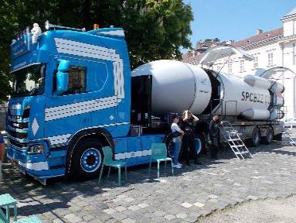
de bedoeling

Slide 5
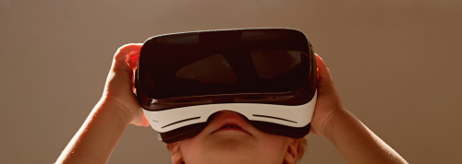
technisch

Slide 6
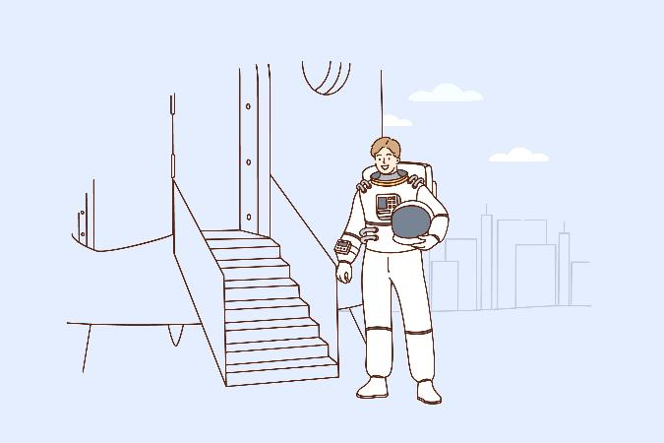
aan boord

Slide 7
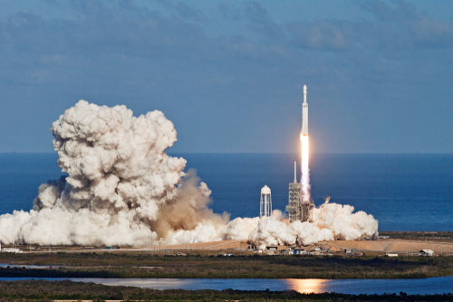
de lancering

Slide 8
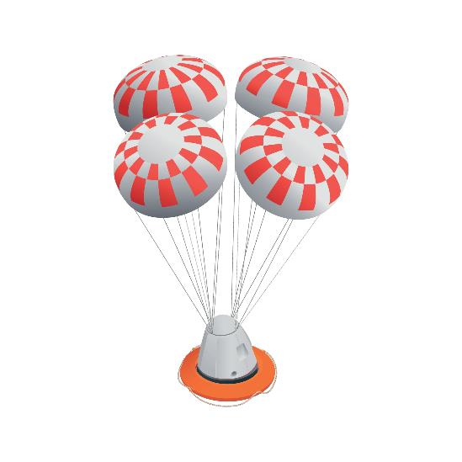
landen
l

Slide 9
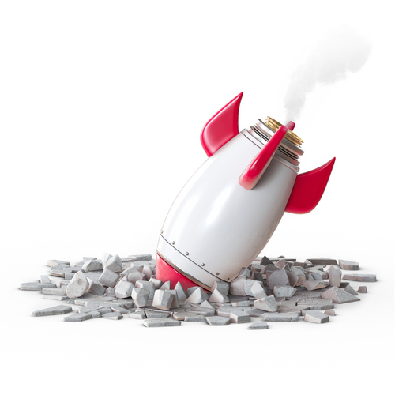
mislukken

Slide 10
de toekomst
pip
piep
Hoe voelt het om in de ruimte te zijn? - YouTube

Slide 11
Op de woordmuur:

Slide 12
lukken
mislukken
= slagen
De reis in de Spacebuzz zal zeker lukken.
= verkeerd gaan, niet lukken
De reis met deze raket is mislukt.

Slide 13
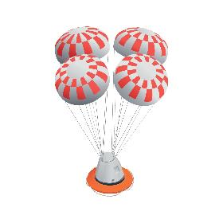
landen
lanceren
= vanuit de lucht op de grond komen
Na de ruimtereis landt een raket meestal in de zee.
= de lucht inschieten
De raket wordt van een platform gelanceerd.

Slide 14
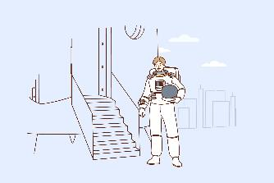
aan boord
van boord
= op een schip, in een vliegtuig of in een raket
De astronauten gaan vlak voor de lancering aan boord.
= van het schip gaan, uit een vliegtuig of een raket gaan
Als de raket geland is gaan de astronauten van boord.

Slide 15
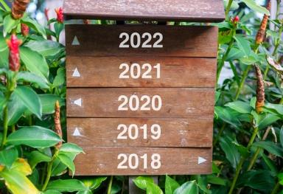
de
het
toekomst
verleden
= de tijd die nog moet komen
De kinderen vertellen over hun plannen voor de toekomst.
= vroeger
Mijn opa vertelt graag verhalen over het verleden.

Slide 16
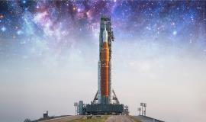
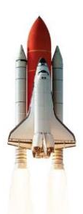
de raket
de lancering
= het in de ruimte schieten
van iets
het platform
het ruimteveer

Slide 17
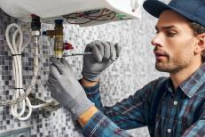
het beroep
technisch
= als iets te maken heeft met het laten werken van machines en apparaten
de ontwikkeling
de storing

Slide 18
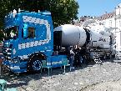
Het is de bedoeling dat de Spacebuzz op school komt als iedereen de lessen goed heeft gemaakt.
de bedoeling
= het doel,
iets wat je wilt halen
de Spacebuzz komt
lessen maken

